Slide 1
ChatPPT Demo
python-pptx homework

Slide 2
2024 业绩概述
总收入增长15%
市场份额扩大至30%

Slide 3
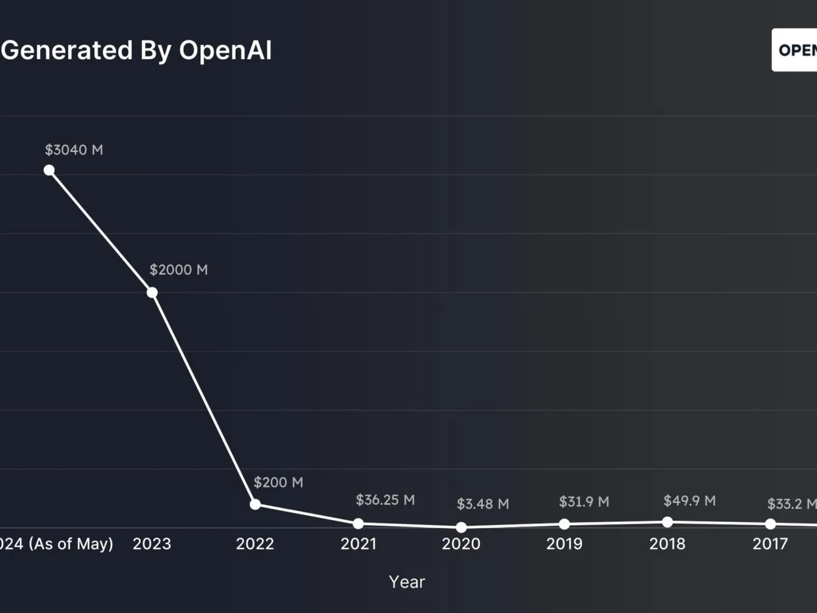
业绩图表
OpenAI 利润不断增加

Slide 4
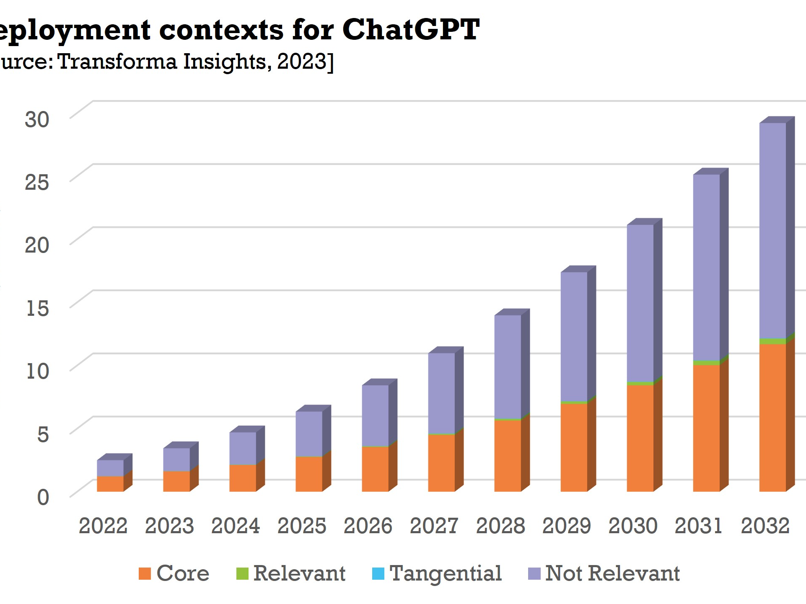
新产品发布
产品A: 特色功能介绍
产品B: 市场定位

